Slide 1
«Наши доблестные победы»
(спортивное мероприятие)
Место проведения: спортивный зал.
Автор: Сеньков Андрей Ростиславович, учитель физической культуры, МКУОШИ « Салемальская школа-интернат среднего/полного/общего образования»

Slide 2
Цель: Патриотическое воспитание обучающихся, пропаганда здорового образа жизни. Задачи: Комплексное развитие двигательных умений и навыков Укрепление здоровье школьников, содействие их физическому развитию; Развитие быстроты, силы, ловкости и выносливости; Воспитание волевых качеств, чувства коллективизма, товарищества.

Slide 3
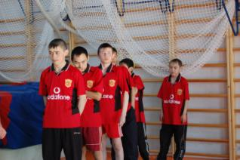
На страже Родины любимой
Родная Армия стоит.
В бою за счастье человека
Она надёжный меч и щит
Сегодня мы проводим спортивные состязания, посвящённые Победе 1812 года и Великой Победе 1945 года.
Глубоко символично, что кодовые названия военных операций в 1943-1945 гг. носили имена выдающихся русских полководцев - операции "Багратион", "Суворов", "Кутузов", "Румянцев".
А сейчас я представлю наши команды которые названы в честь великих полководцев: «Рокосовцы» и «Барклай»

Slide 4
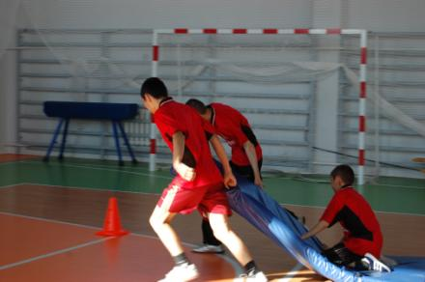
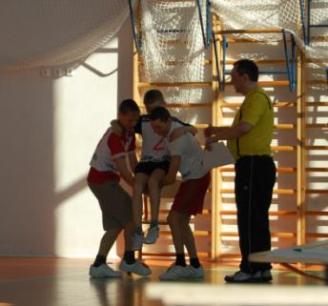

Slide 5
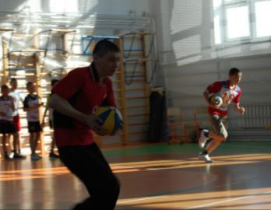
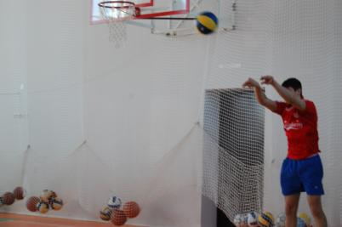
2.Второй конкурс «Артиллеристы».
На противоположной стороне стоят «пушки» (капитаны команд), по одному из участников из обеих команд бегут со «снарядом» (набивной мяч) к своей «пушке», «заряжают» (отдают капитану), «стреляют» (капитан бросает снаряд на дальность и точность в разложенные на полу 3 обруча)

Slide 6
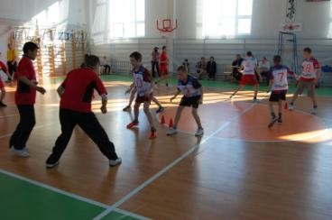
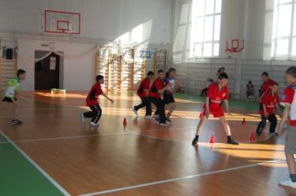
3 Третий конкурс «Разведчики».
Вокруг центрального круга расставлены «языки» (конусы), которые охраняет первая команда. Задача второй команды - взять «языка» (конус) и доставить в свой штаб (корзину для мячей), которая находится на безопасной территории за волейбольной площадкой, команда охраняющая «языки» (конусы) должна не только их охранять, но еще и уничтожить всех вражеских лазутчиков (затащить их в центральный круг).

Slide 7
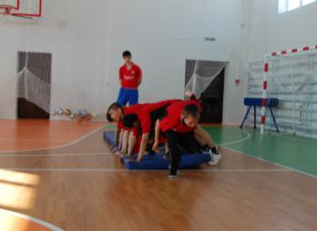
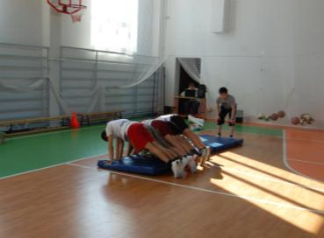
4. Четвёртый конкурс эстафета «Лазание по- пластунски».
Все участники команд поочередно бегут к мату, ложатся на него поперек, после того как прибежал последний участник, вся команда выполняет и.п. - упор лежа, и все начинают по очереди проползать в образовавшийся «тоннель» и убегать за финишную черту. Зачет по последнему участнику.

Slide 8
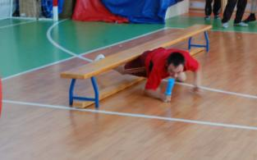
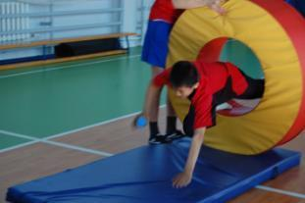
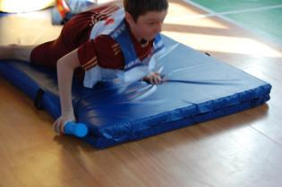
5. Пятый конкурс «Подрывники».
Эстафета проползти под гимнастической скамейкой , проскочить в « круг», добежать до гимнастического мата и из положения лёжа бросить «гранату» (кеглю) в корзину, прибежать к месту старта и передать эстафету .

Slide 9
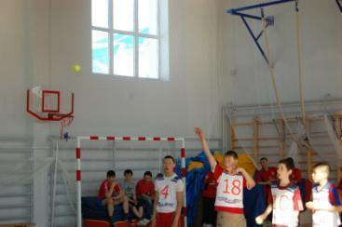
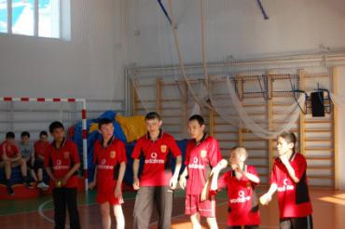
6. Шестой конкурс «Гранатомётчики».
Участвуют по шесть человек от команды. Задача участников- с расстояния попасть теннисным мячом, с одной попытки, в корзину для мячей. Побеждает команда, у которой в корзине будет больше мячей. Сколько мячей будет в корзине столько баллов и заработает команда ( каждая команда бросает по очереди).

Slide 10
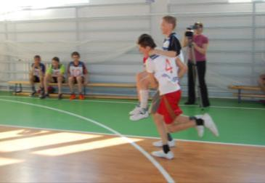
7. Седьмой конкурс «Медсанбат».
По сигналу «медсестра» должна забинтовать ногу «раненому», сидящему на стуле, от голеностопа до колена без пропусков, сразу после бинтования «раненый» садится к двум партнёрам на руки (в замке). Задача всем четверым участникам добежать до поворотной кегли и вернуться назад.

Slide 11
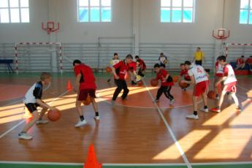
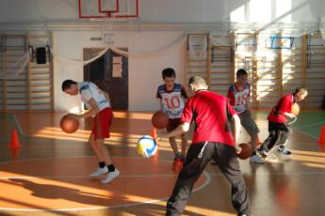
8. Восьмой конкурс «Саперы» .
Вытащить «запал» (хвост за спиной). В ограниченной конусами зоне находятся 6 «мин» ( одна из команд ), у каждого участника за спиной «запал» (хвост из веревки), в руках баскетбольные мячи, вторая команда «саперы» в руках у них «миноискатели» (баскетбольные мячи). Задача «саперов»: разминировать «мины» (вытащить «запал» у соперника), при этом обе команды перемещаются по «минному полю» с ведением мяча. Если «мина» выбьет мяч у «сапера», «сапер» считается подорвавшимся на «мине», если «сапер» вытащил «запал» у «мины», «мина» считается разминированной.

Slide 12
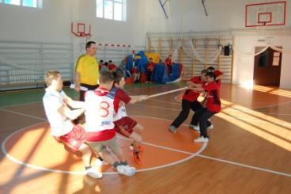
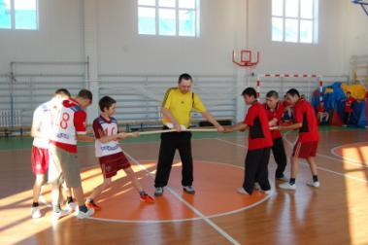
9. Девятый конкурс «Перетягивание каната.
Один за всех и все за одного.

Slide 13
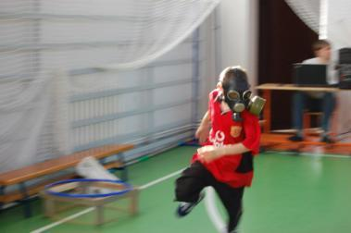
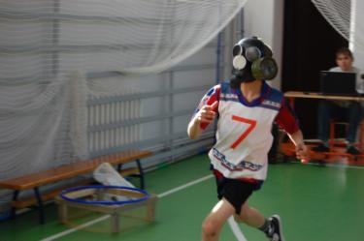
10. Десятый конкурс «Эстафета.
В противогазах по кругу, старт с разных позиций.

Slide 14
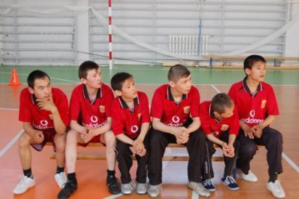
11. Одиннадцатый конкурс «ВИКТОРИНА».
11. Одиннадцатый конкурс «ВИКТОРИНА».
1 команда
Когда родился М.И.Кутузов? (5 сентября 1745 года).
Где похоронен М.И.Кутузов? (в Казанском соборе в Петербурге)
Какую школу закончил М.И.Кутузов? (дворянскую артиллерийскую школу)
Из чего выполнен орден Кутузова 1 степени? ( из золота и серебра)
Главный удар Наполеон направил на…? (Москву).
Самым известным руководителем партизанской борьбы был…? (Д.И.Давыдов)
В начале Отечественной войны 1812 года главнокомандующим Российской армии был? (Александр 1)
Когда закончилась ВОВ? (8мая 1945 года0
Каких знаменитых отечественных полководцев Вы знаете?
Сколько лет служат в современной Российской армии.(1год)
Что такое войска ПВО? (противовоздушной обороны).
2 команда
Когда умер М.И.Кутузов? (16 апреля 1813 года)
Где родился М.И.Кутузов? ( Санкт-Петербург)
Кем работал после окончания школы М.И.Кутузов? (учителем математики)
Из чего выполнены ордена Кутузова 2 и 3 степени? ( из серебра)
В начале Отечественной войны 1812г. командующим 1-й армией был … (М.Б. Барклай-де-Толли).
Когда Русские войска вступили в Париж? (в марте 1814г).
После какого сражения французской армии пришлось отступать из Москвы по старой Смоленской дороге? (Малоярославец)
Сколько дней длилась ВОВ?(1418)
Какие города-герои Вам известны?
Сколько лет служили в Российской армии 19века? (25лет)
Что такое ВДВ? (воздушно-десантные войска).

Slide 15
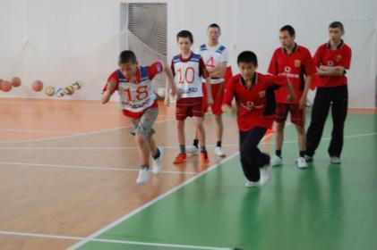
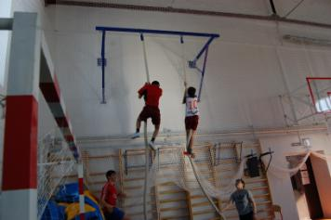
12. Двенадцатый конкурс «Знамя победы».
Эстафета с лазанием по канату. Участвуют три человека, последний стартует с флажком на поясе (ремне), он должен водрузить флаг на вершину (в отверстие на креплении каната).

Slide 16
